Slide 1










Khởi động
HÁI CAM
Notes:
Click vào quả cam để tới câu hỏi, click vào mũi tên để đi tới bài mới

Slide 2
đi đò

Slide 3
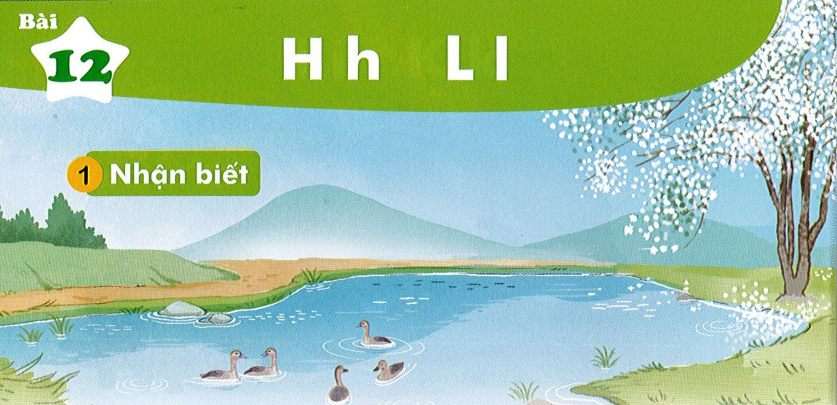
BÀI
H h L l
12
Le le bơi trên hồ.

Slide 4
Đọc
2
h
l
h
ô
l
e
hồ
le
h
h
h
l
l
l
hé
ho
hổ
li
lọ
lỡ

Slide 5


l
lá đỏ

Slide 6

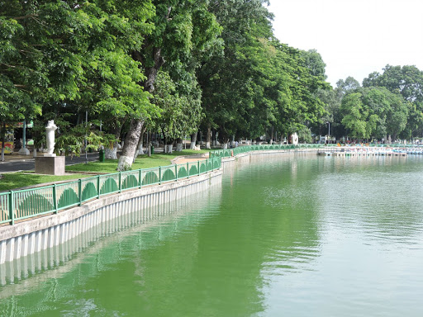
h
bờ hồ

Slide 7
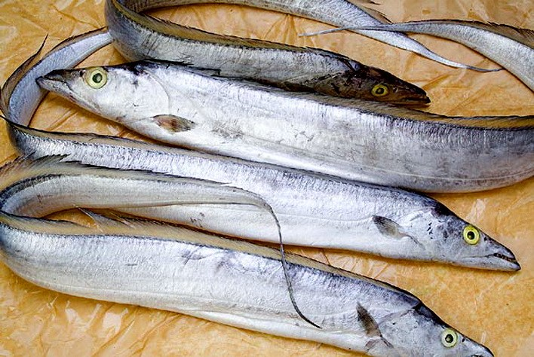
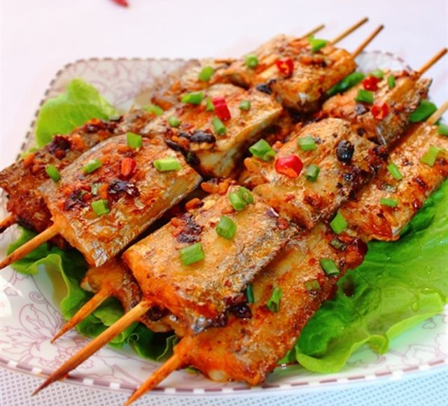
h
cá hố

Slide 8
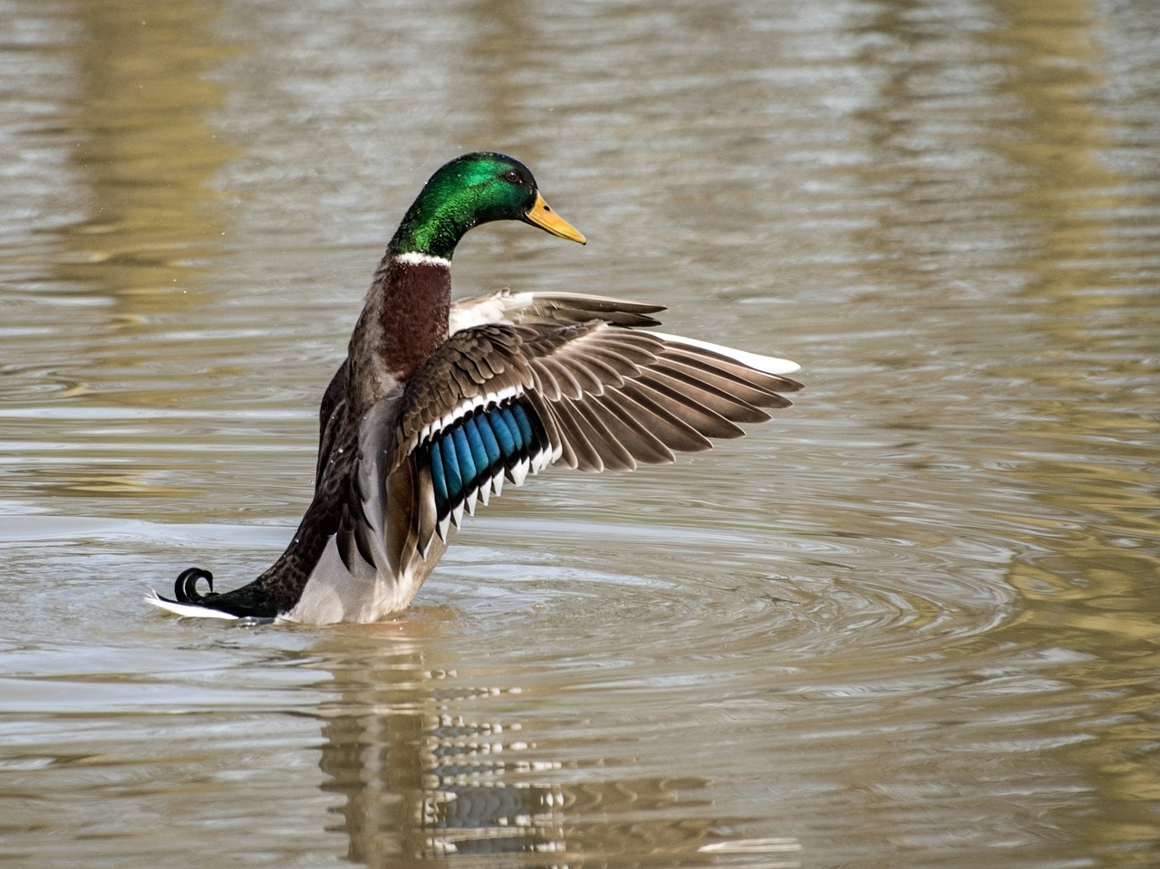
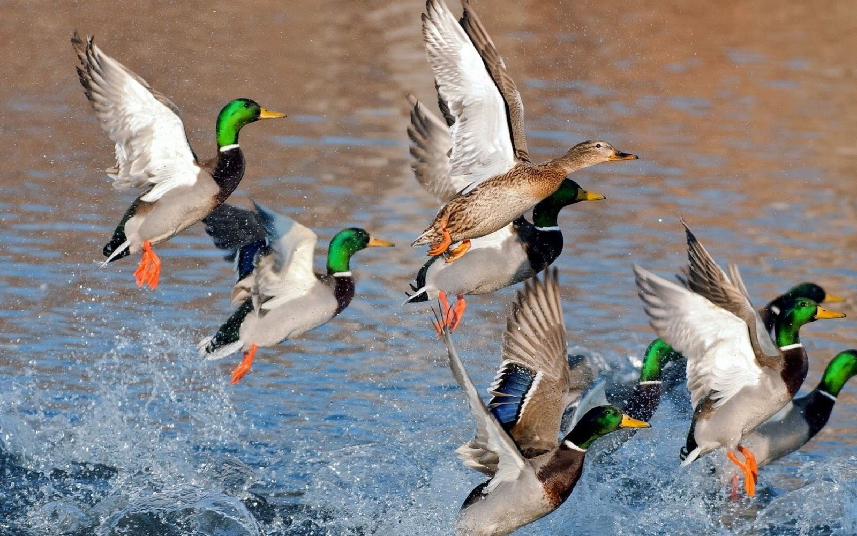
l
l
le le

Slide 9


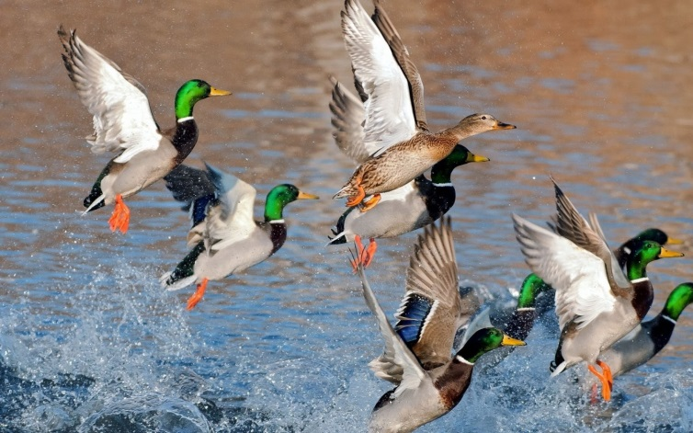





Slide 10
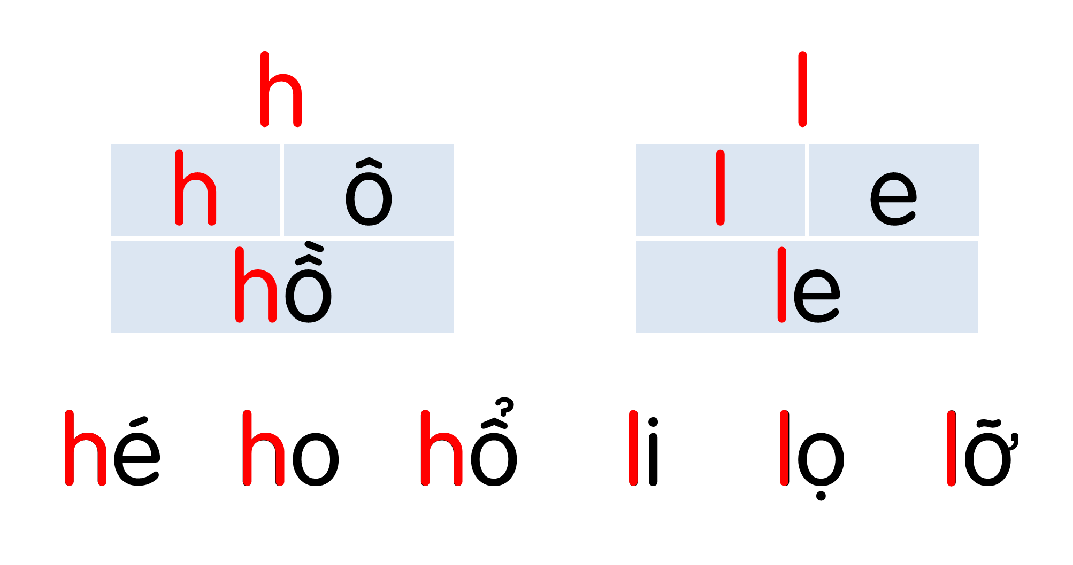


Slide 11



Thư giãn nào!

Slide 12
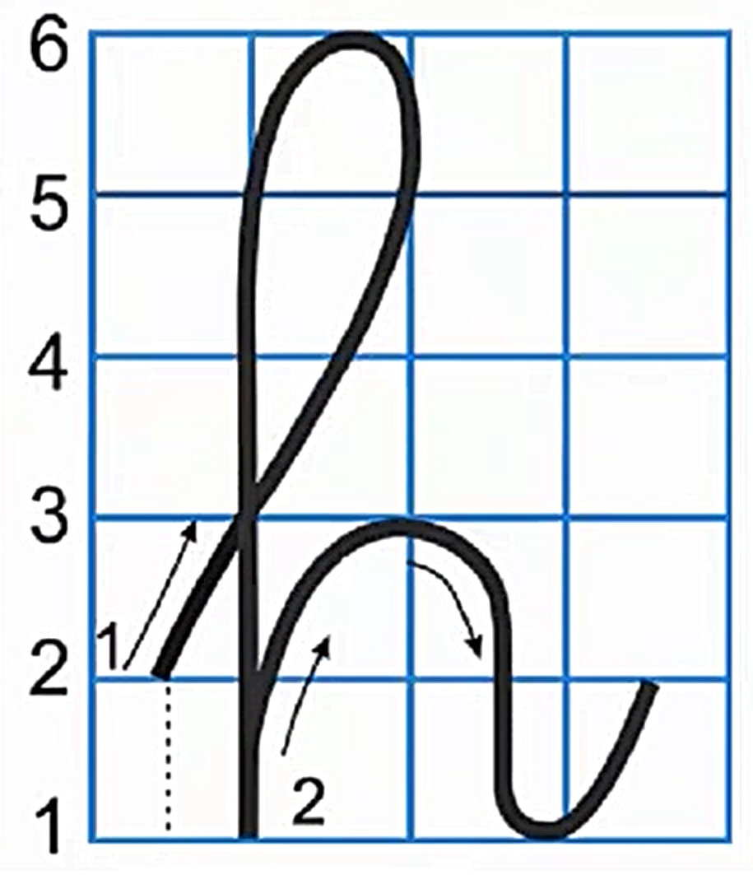
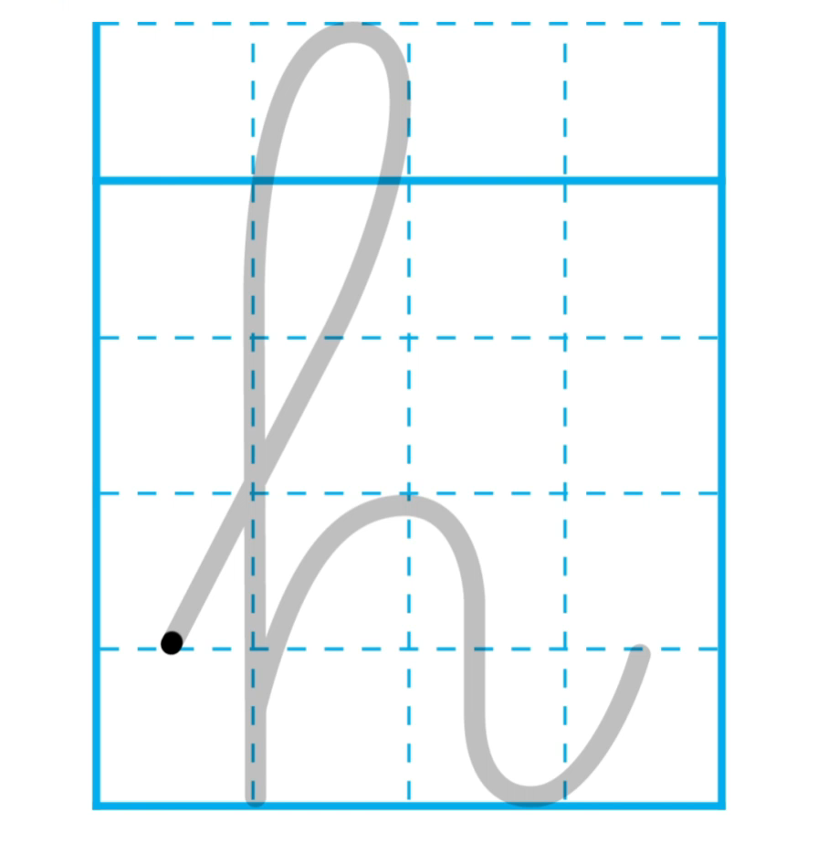
Hướng dẫn viết
3

Slide 13

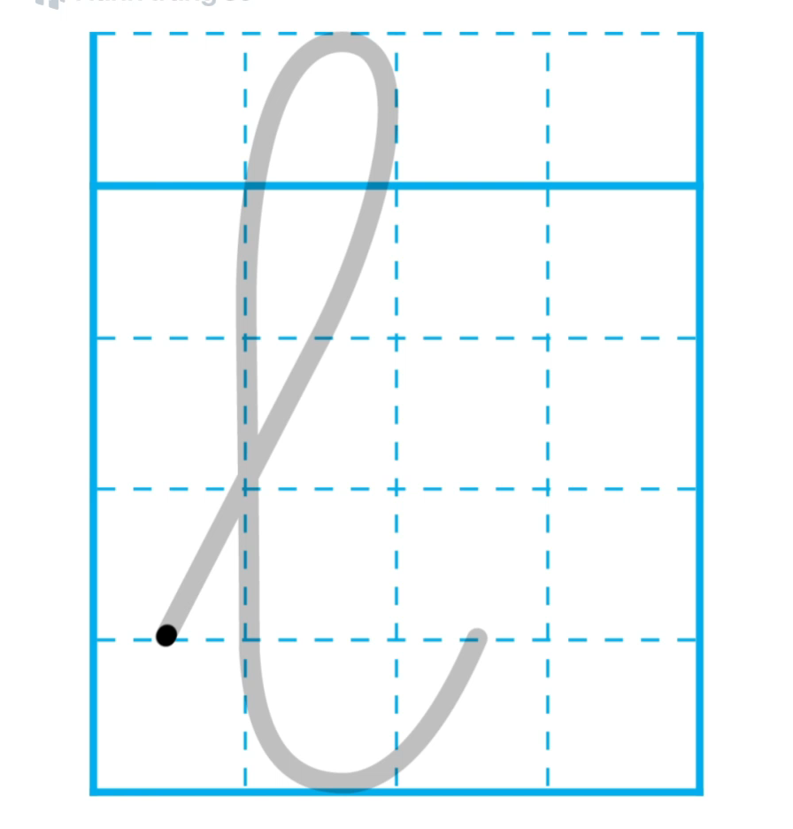

Slide 14
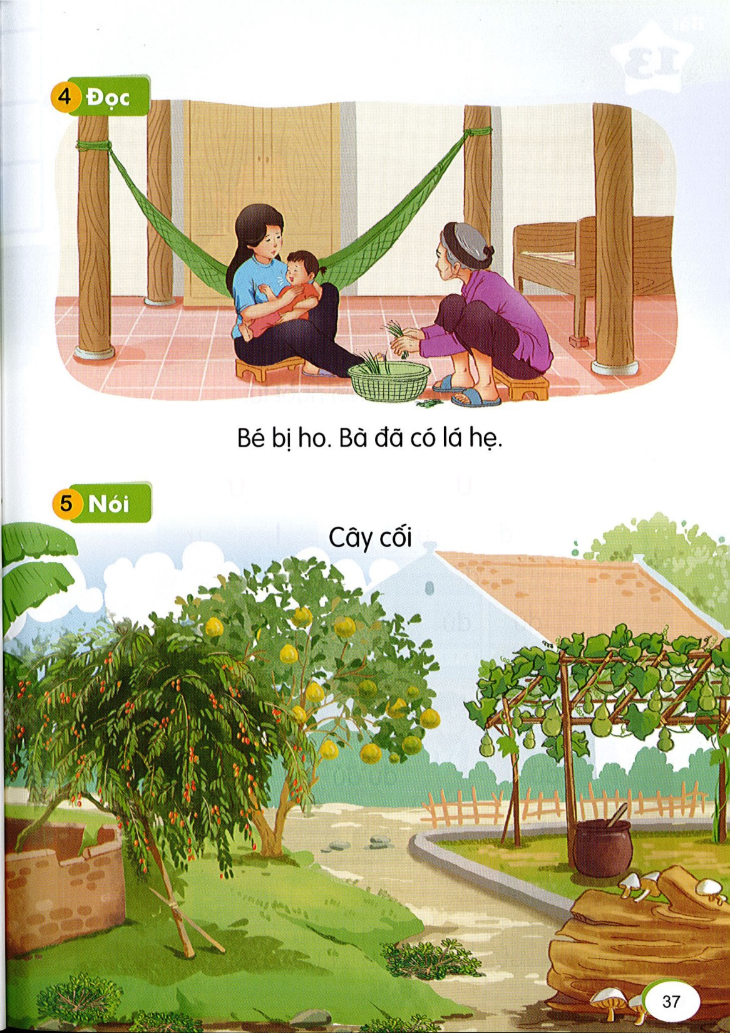
Đọc
4
1
2
h
l
h
Bé bị ho. Bà đã có lá hẹ.
Notes:
GV cho HS biết có 2 câu

Slide 15


Slide 16
Nói
5
Cây cối

